Slide 1

Sprint 3- Automatiseren seinen zeilwedstrijd (vervolg)
Gemaakt door: Stijn Ooms, Hugo Ooms, Luco Berkouwer en Tigo Goes

Slide 2

Inhoudsopgave
Recap
Dashboard
Hardware prototype
Volgende sprint
Retrospective

Slide 3
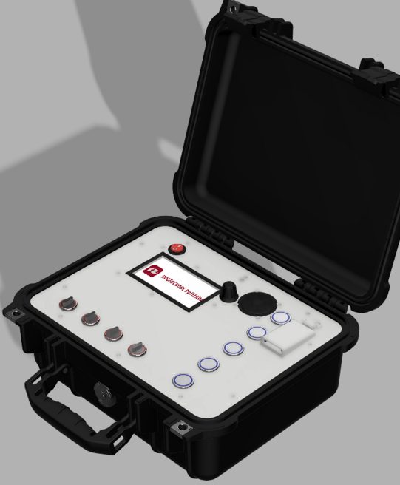
Recap project
Auto Dick 3
Elmar Pigeaud
Vlaggen hijsen
Automatisering

Slide 4
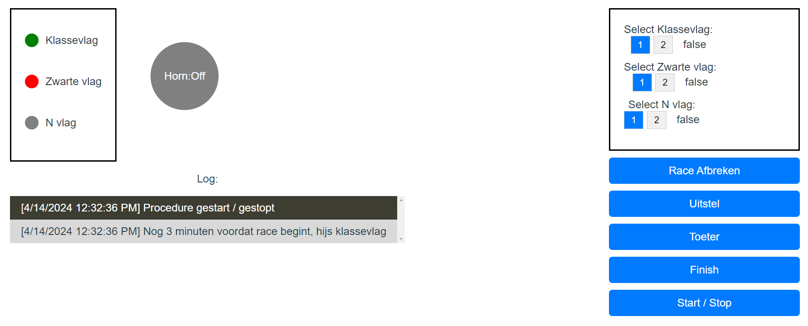
Dashboard
Process representatie
Abstracte vormgeving

Slide 5
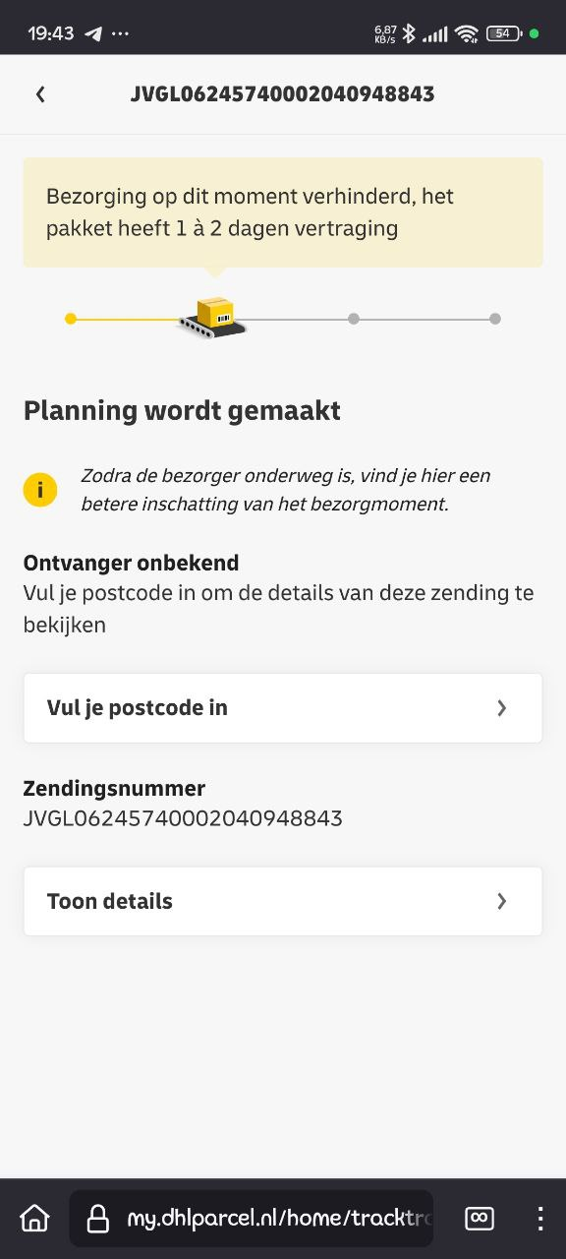
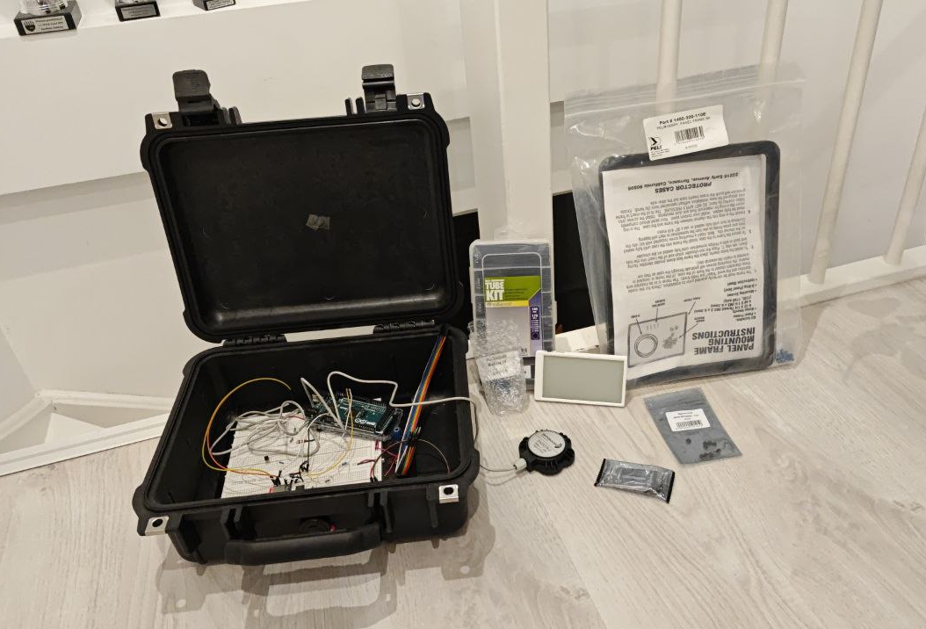
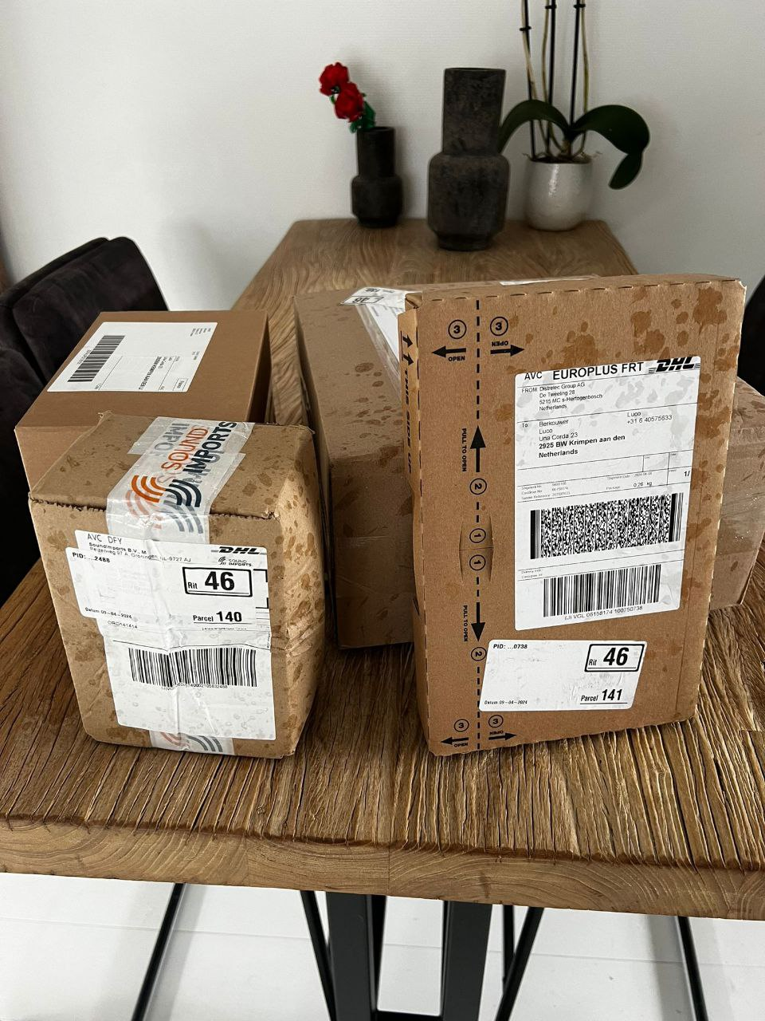
Hardware Prototype
Missende onderdelen
Werkende onderdelen

Slide 6
Volgende sprint
User stories | Requirements | Acceptance Criteria | Story points
Als gebruiker wil ik weten of het system bijna leeg is, om te voorkomen dat die uitvalt tijdens een race. | Op het dashboard is te zien hoe vol het systeem nog is. | Er is code aanwezig waarmee je op het dashboard kan zien hoe vol het systeem is. | 2
Als gebruiker wil ik dat de display overzichtelijk is, zodat ik makkelijk lees wat ik moet doen. | De lay-out van informatie op het scherm moet intuïtief en logisch zijn. | Het dashboard is te begrijpen voor iemand die het systeem nog nooit heeft gezien. | 3
Als gebruiker wil ik dat het systeem robuust is, zodat er geen water in het systeem kan komen. | De Autodick is spatwater dicht. | De Autodick kan tegen water. | 2

Slide 7

Retrospective
Communicatie gaat beter

